Slide 1
Ergebnisse der syndromischen und virologischen ARE-Surveillance
GrippeWeb,
Arbeitsgemeinschaft Influenza / SEED^{ARE},
ICOSARI
KiTa- und Schulausbrüche (Meldedaten)
Daten NRZ Influenzaviren
Datenstand 11.1.2022

Slide 2
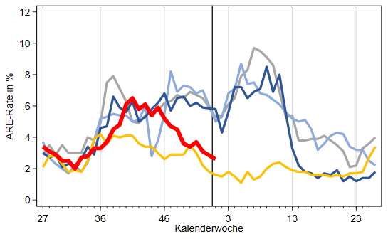
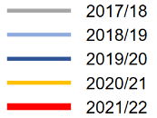
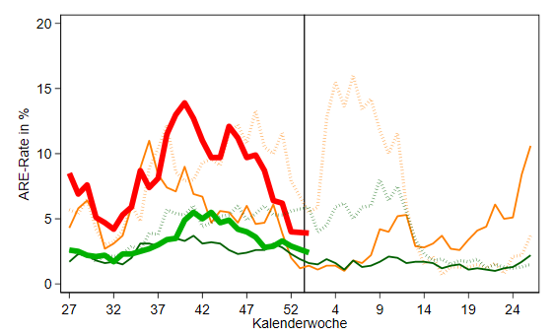
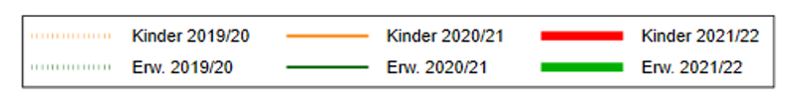
GrippeWeb bis zur 1. KW 2022
Der Wert (gesamt) lag in der
1. KW 2022 bei 2.600 ARE pro 100.000 Einwohner.
Entspricht einer Gesamtzahl von ca. 2,2 Millionen ARE in D
(52. KW: ca. 2,6 Millionen).
Im Vergleich zur 52. KW 2021:
Bei den Kindern: stabiler ARE-Wert
Bei den Erwachsenen: leichter Rückgang des ARE-Wertes
Notes:
ARE-Rate von KW 52 zur KW 1 gesunken 2,6 % (Vorwoche: 3,1 %)
In KW 1: Bei Erwachsenen Niveau des Vorjahres, bei Kindern über Vorjahresniveau, aber in beiden AG deutlich unter Werten vor der Pandemie.)

Slide 3
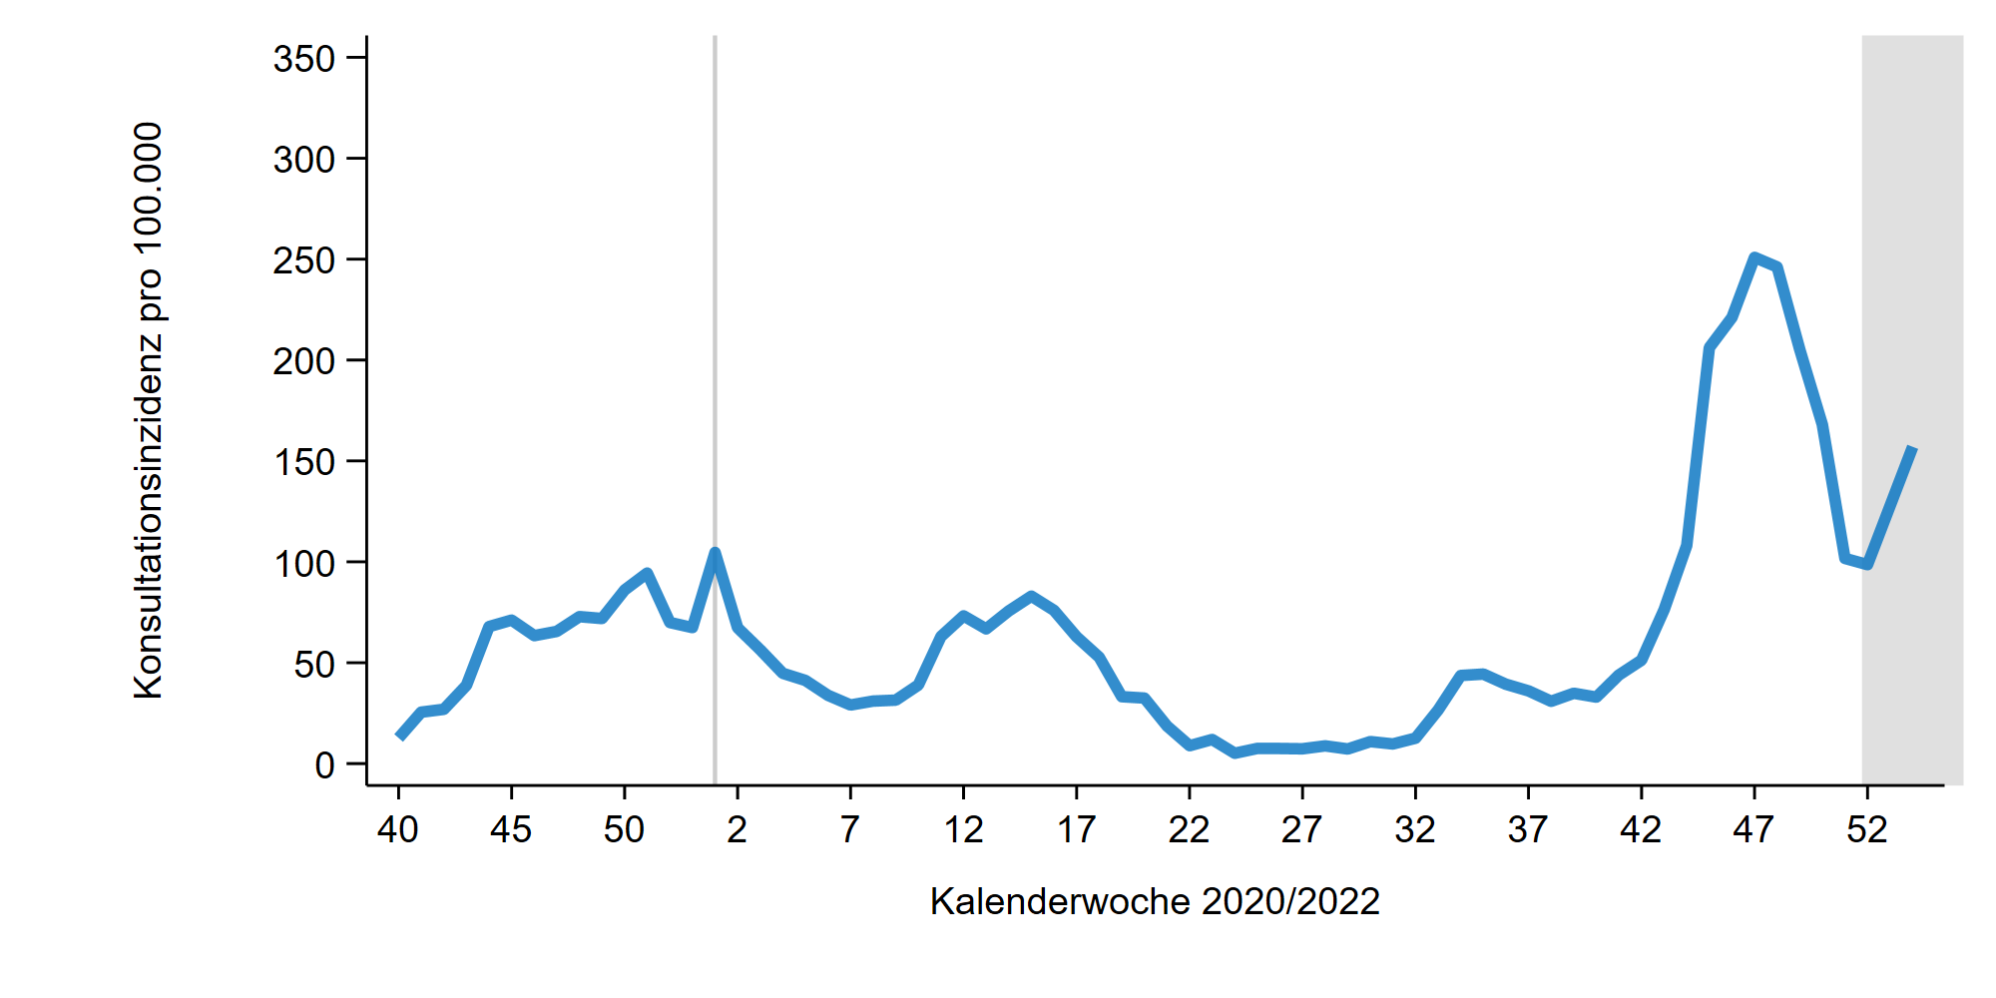
Arbeitsgemeinschaft Influenza
ARE-Konsultationen / 100.000 Einwohner bis zur 1. KW 2022
1. KW 2022: im Bereich der Vorjahre
Rund 1.000 Arzt­konsul­ta­tionen wegen ARE pro 100.000 EW (=ca. 830.000 Arzt­besuche wegen ARE in D)
SEED^{ARE}:
ARE mit COVID-19 Konsultationen bis zur 1. KW 2022
Rund 157 Arzt­besuche ARE mit COVID-Diagnose /100.000 EW (=Gesamtzahl von rund 130.600 ARE-COVID-Arzt­besuchen in D)
Notes:
KonsInz insgesamt gestiegen In 52. KW: 640
KonsInz (gesamt) liegt grob im Bereich der 4 Vorjahre zum Jahreswechsel
Werte in allen Altersgruppen gestiegen.
Regionale (BL) Unterschiede möglich

Slide 4
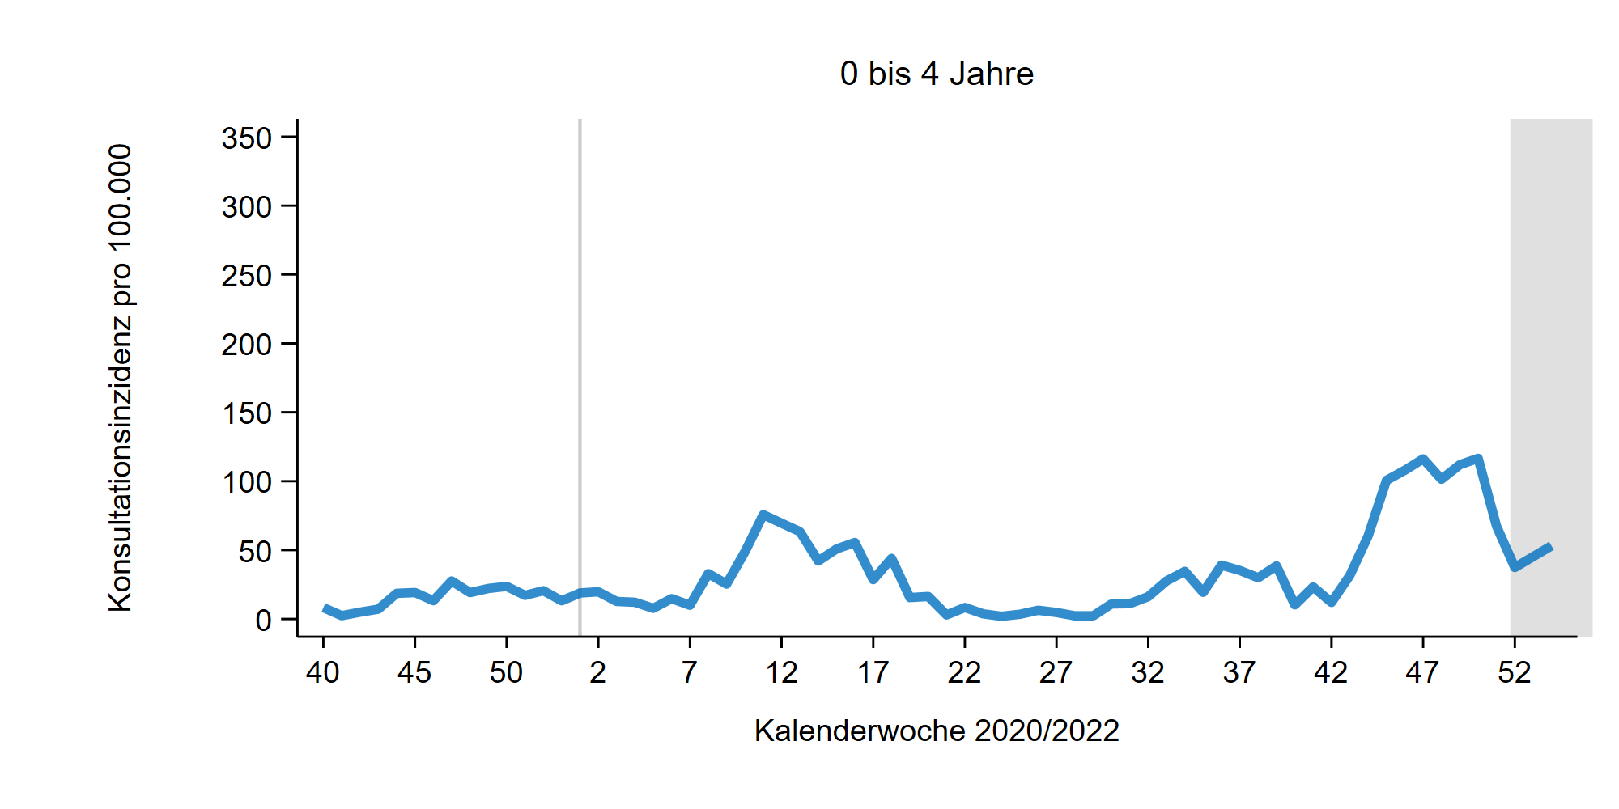
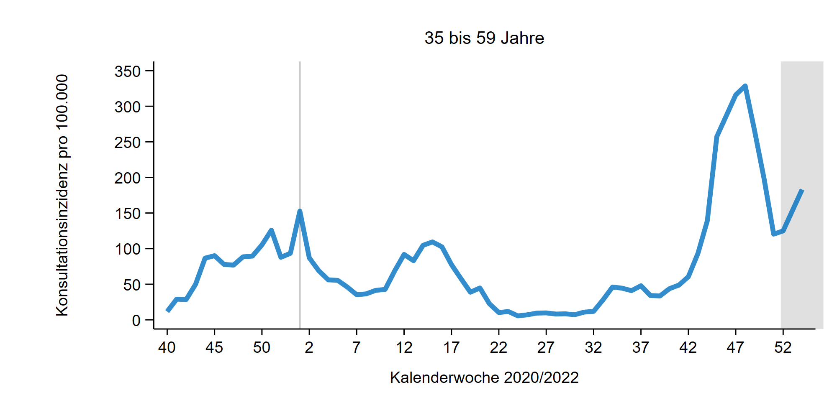
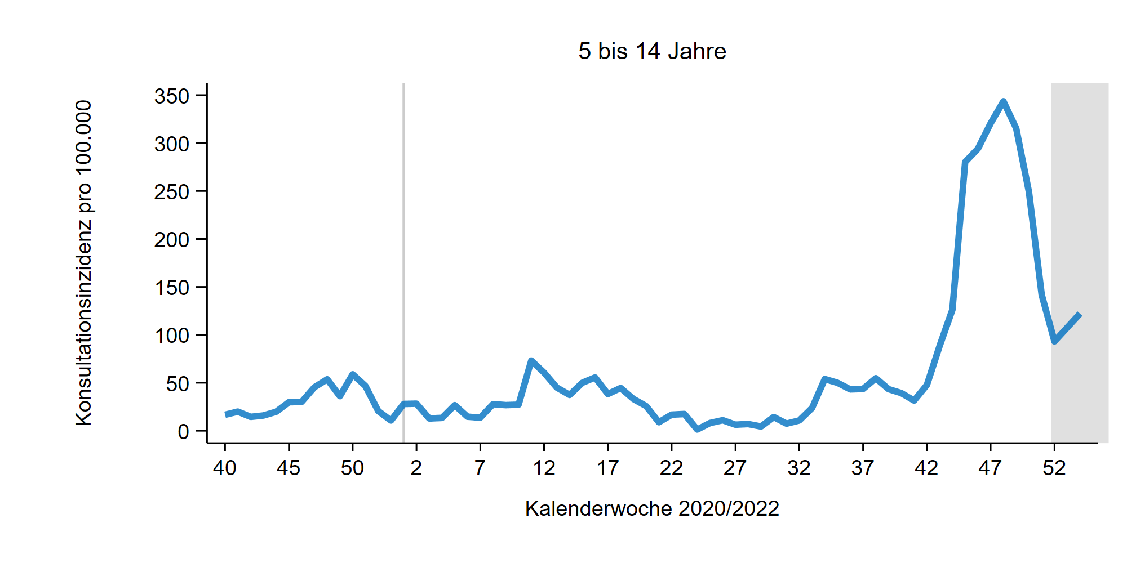
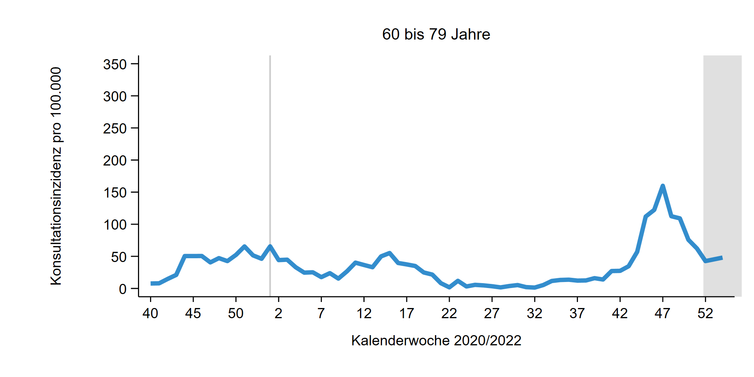
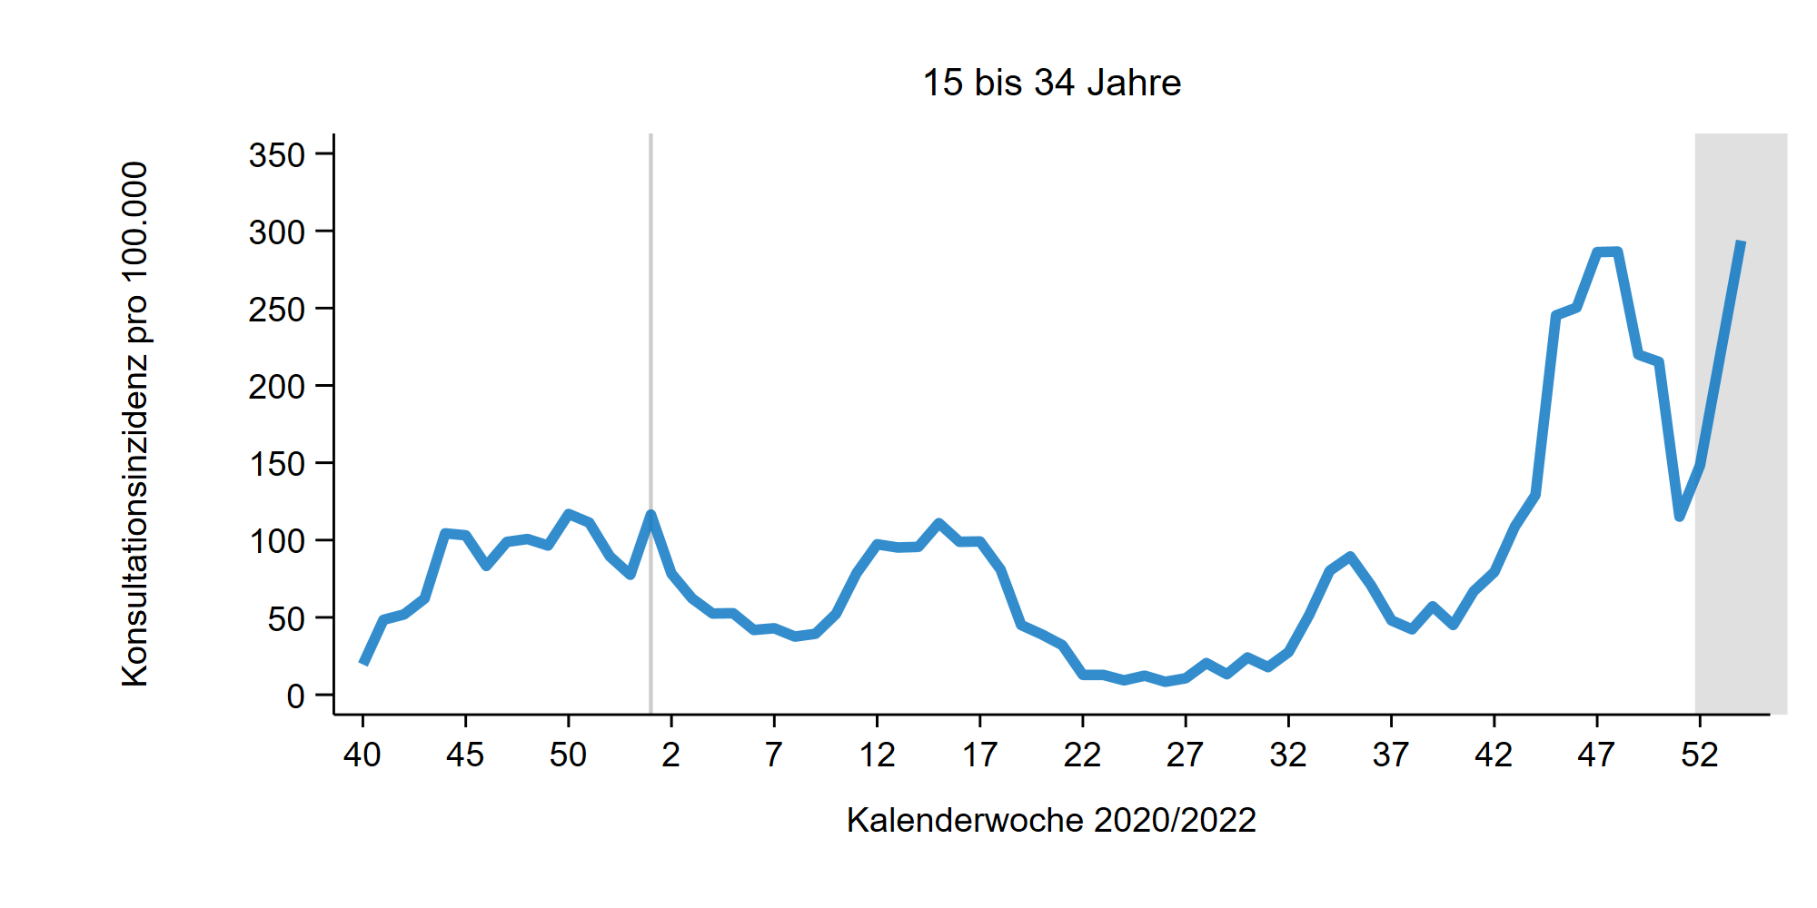
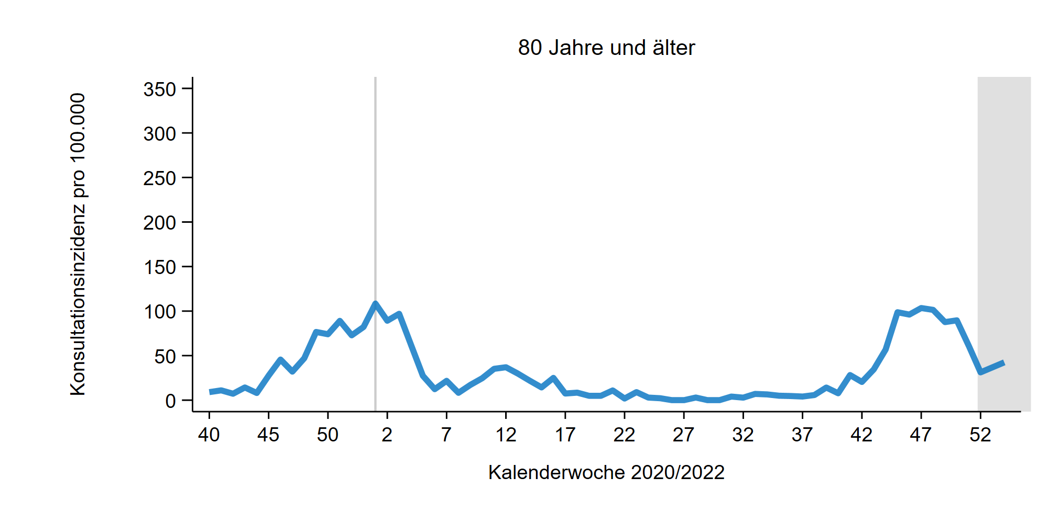
SEED^{ARE} – ARE mit COVID-19 Konsultationen in Altersgruppen bis zur 1. KW 2022

Slide 5
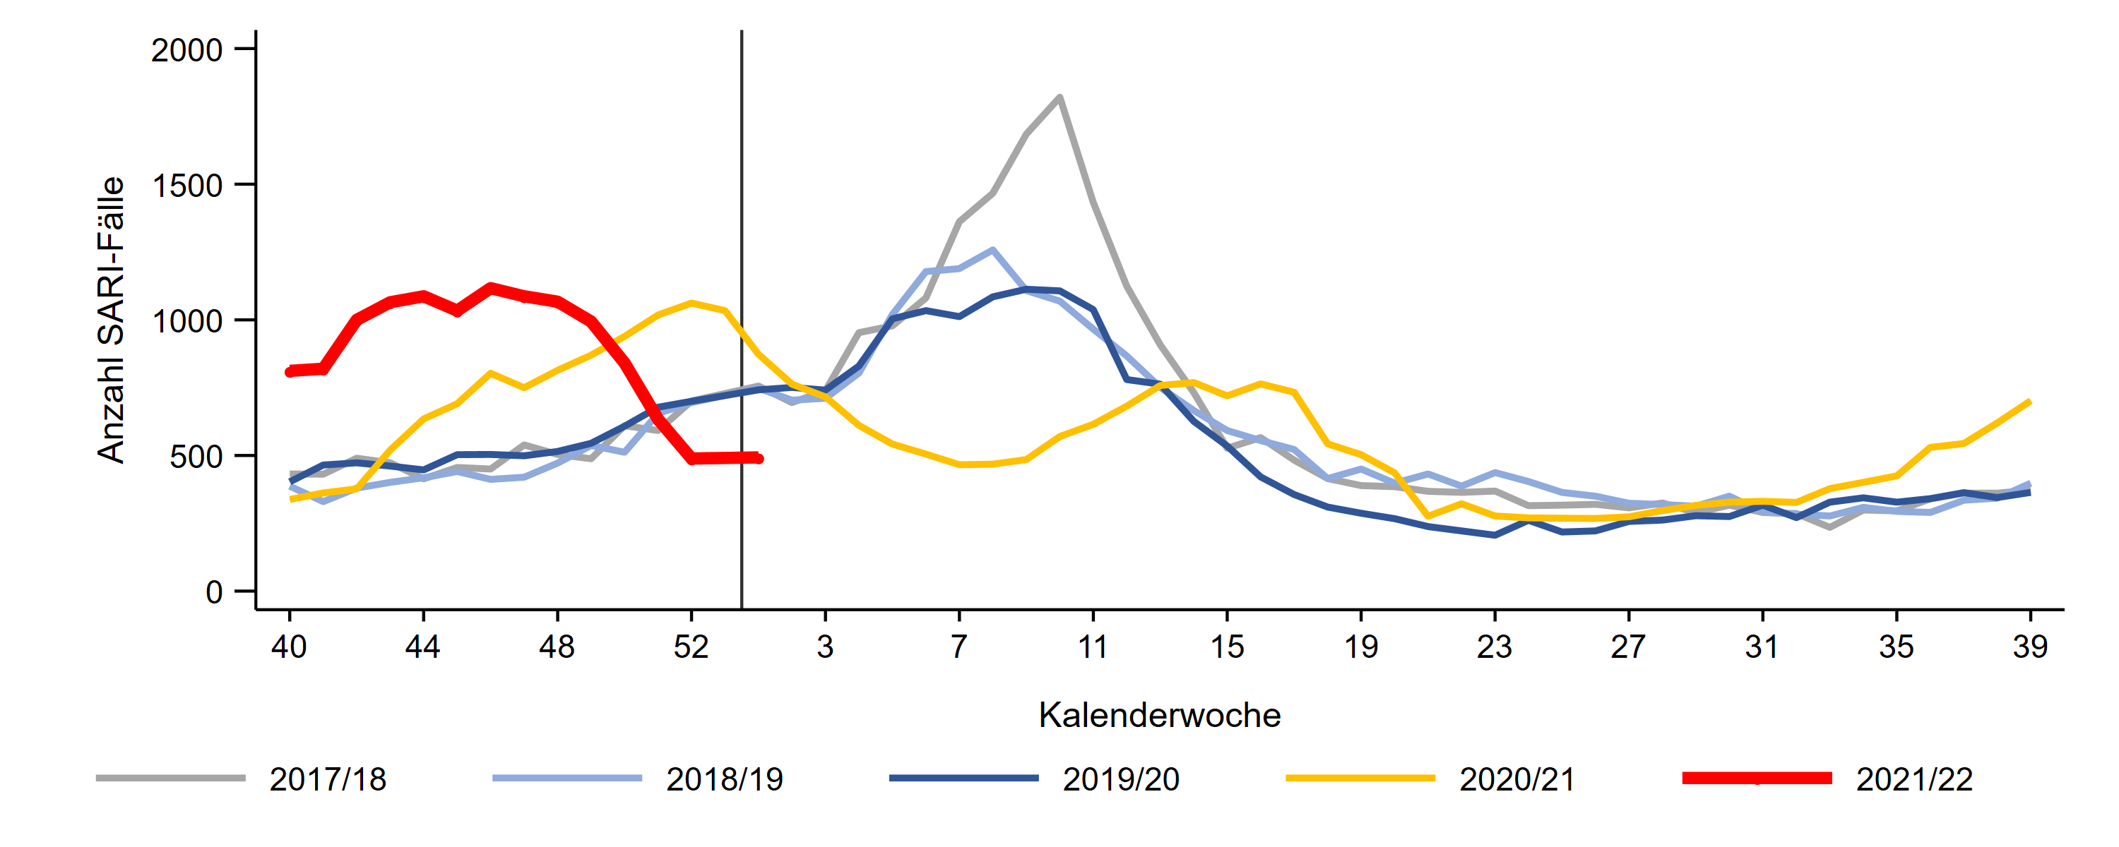
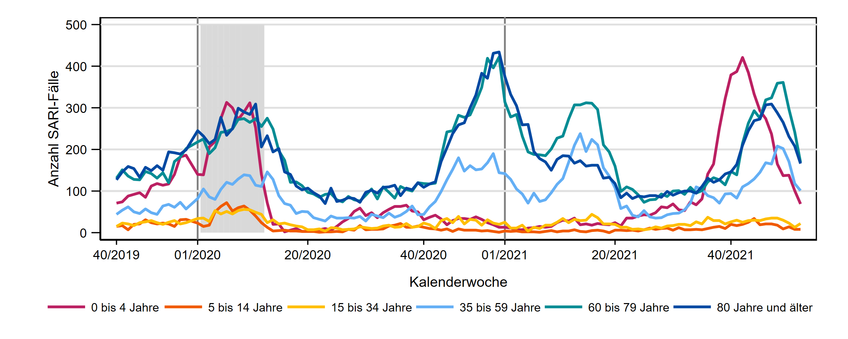
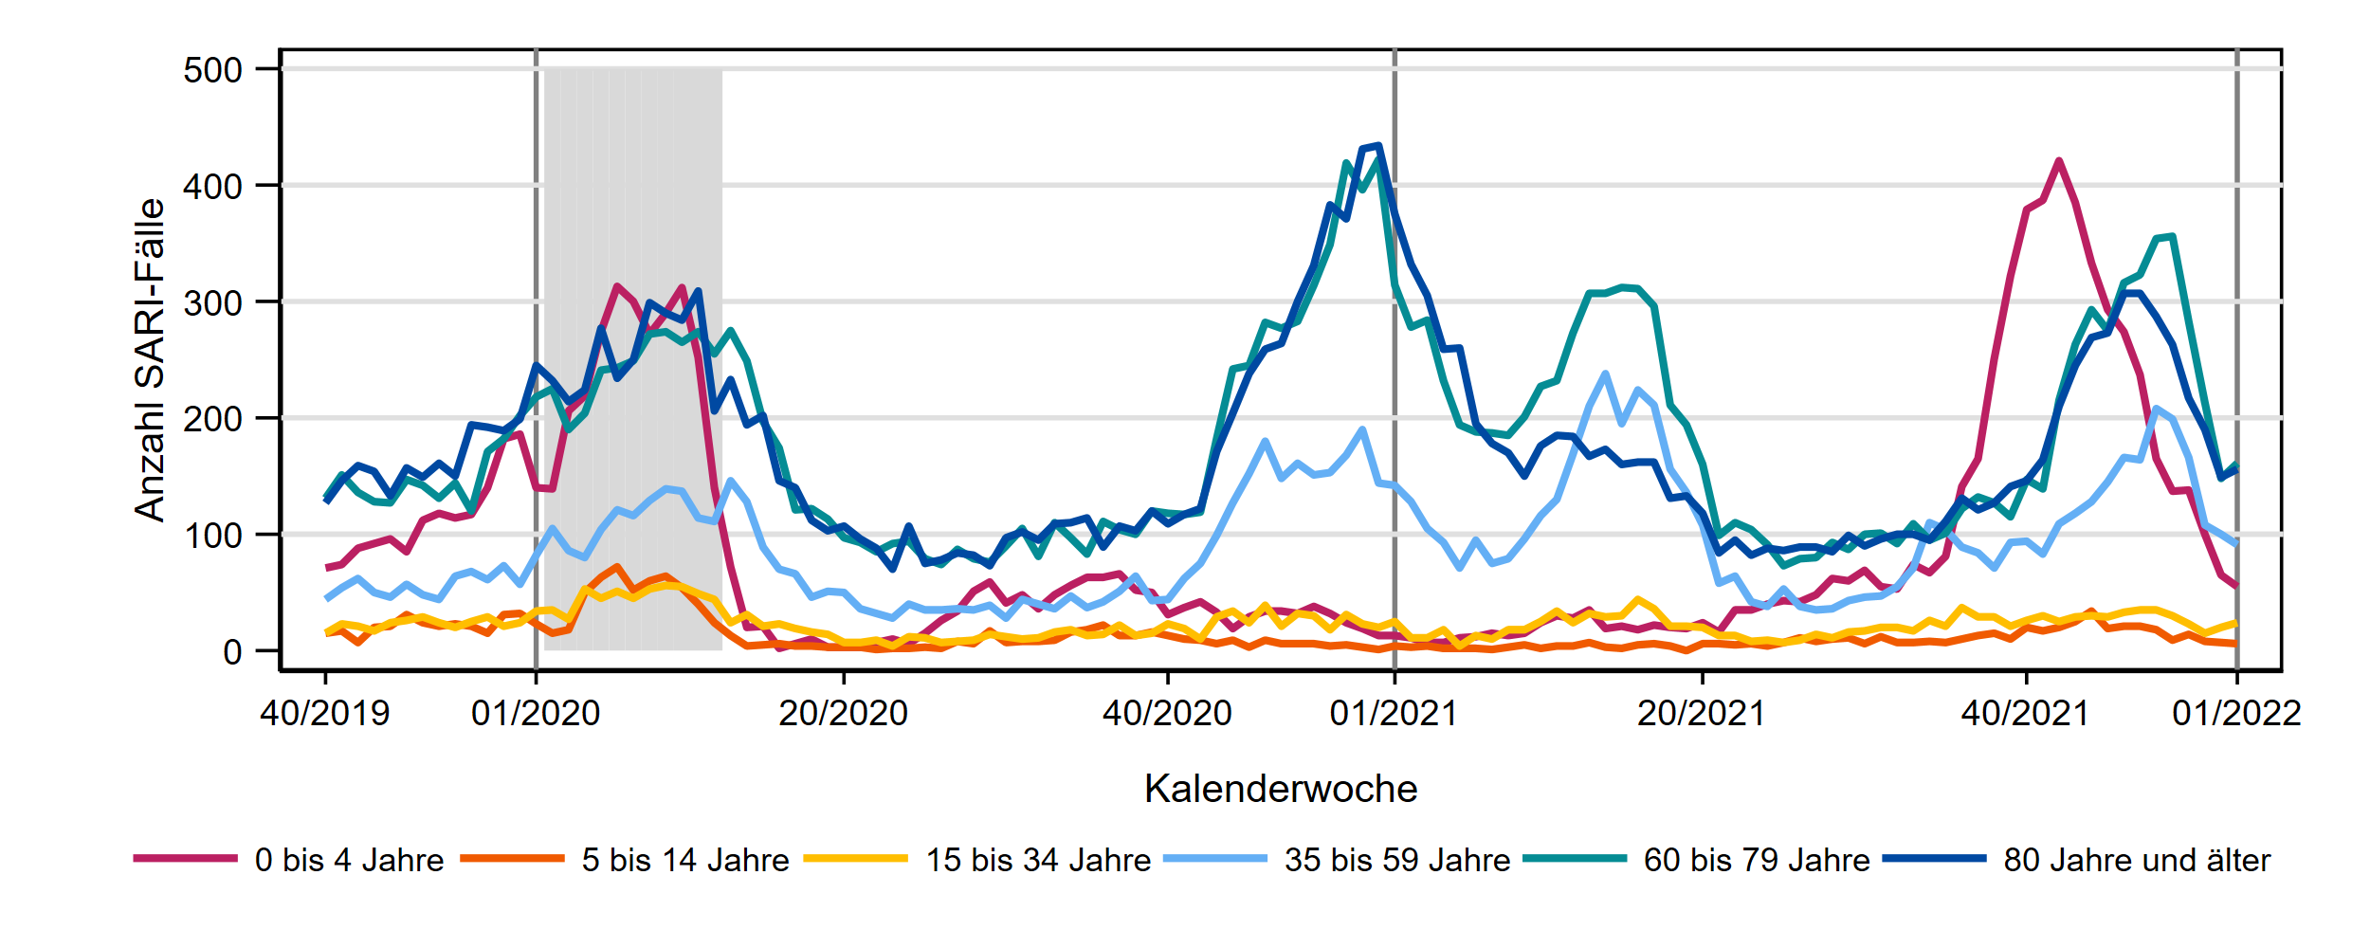
ICOSARI-KH-Surveillance – SARI-Fälle (J09 – J22) bis zur 1. KW 2022
Notes:
SARI-Fallzahlen sind insgesamt stabil geblieben
→ in KW 1/2022 unter vor-pandemischen Niveau; bisher nur sporadische Influenza-Fälle (2-6 pro Woche über alle Altersgruppen)
In allen Altersgruppen weitestgehend stabil, (leichter Anstieg in AG 15-34, 60-79 und 80+)
Anteil COVID-19 sinkt in AG 80+
S:\Projekte\FG36_INV_ICOSARI\Arbeitsordner\Wochenbericht \Krisenstab_3Saisons_AGI6_allVWD_inkl_letzte_FB.png

Slide 6
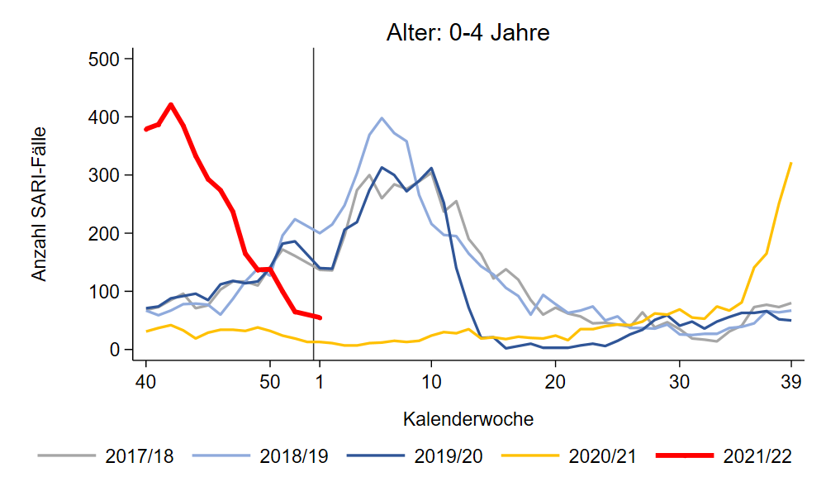
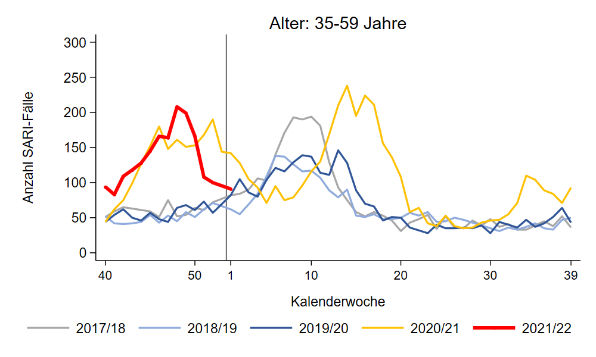
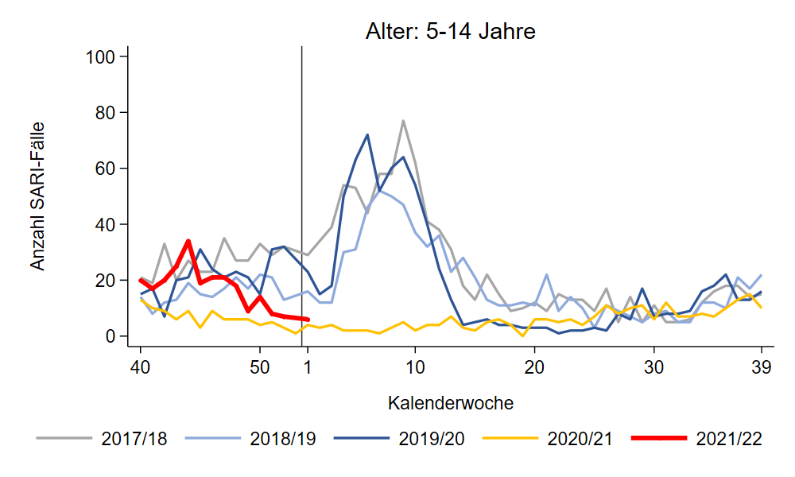
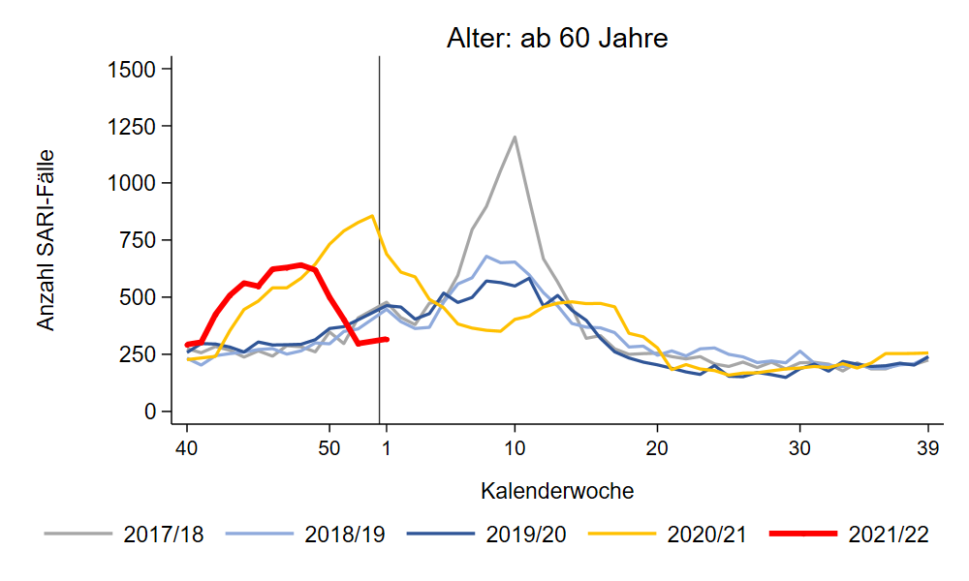
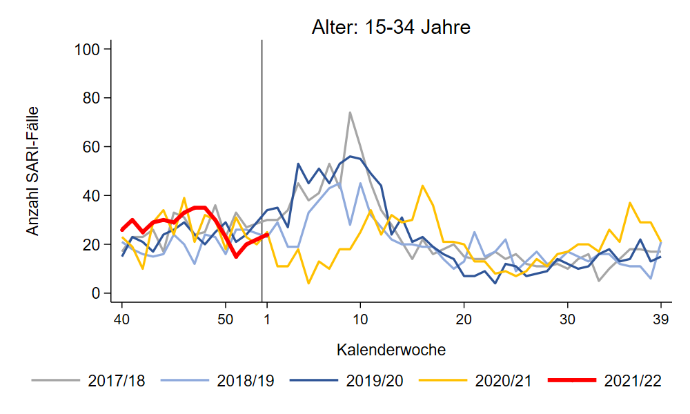
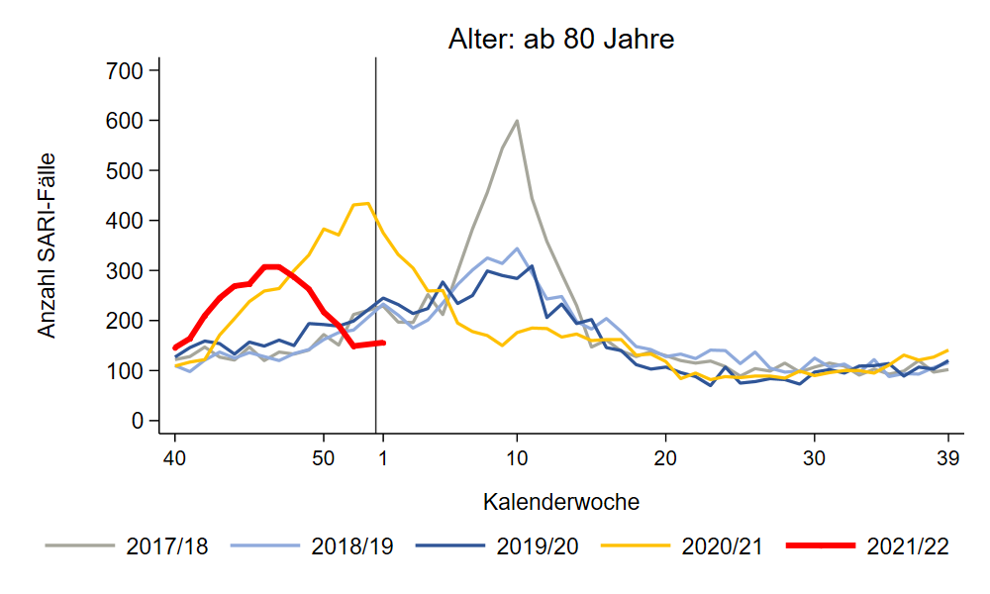
ICOSARI-KH-Surveillance – SARI-Fälle (J09 – J22) bis zur 1. KW 2022
38 % RSV
68 % COVID-19
53 % COVID-19
33 % COVID-19
Notes:
SARI-Fallzahlen sind insgesamt stabil geblieben
→ in KW 1/2022 unter vor-pandemischen Niveau; bisher nur sporadische Influenza-Fälle (2-6 pro Woche über alle Altersgruppen)
In allen Altersgruppen weitestgehend stabil, (leichter Anstieg in AG 15-34, 60-79 und 80+)
Anteil COVID-19 sinkt in AG 80+
S:\Projekte\FG36_INV_ICOSARI\Arbeitsordner\Wochenbericht\Krisenstab-AG_separat_alleVWD

Slide 7
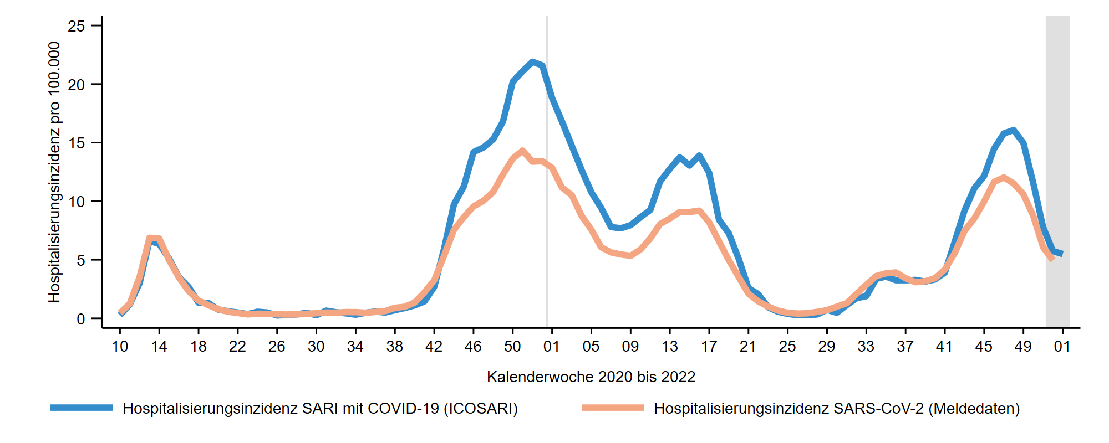
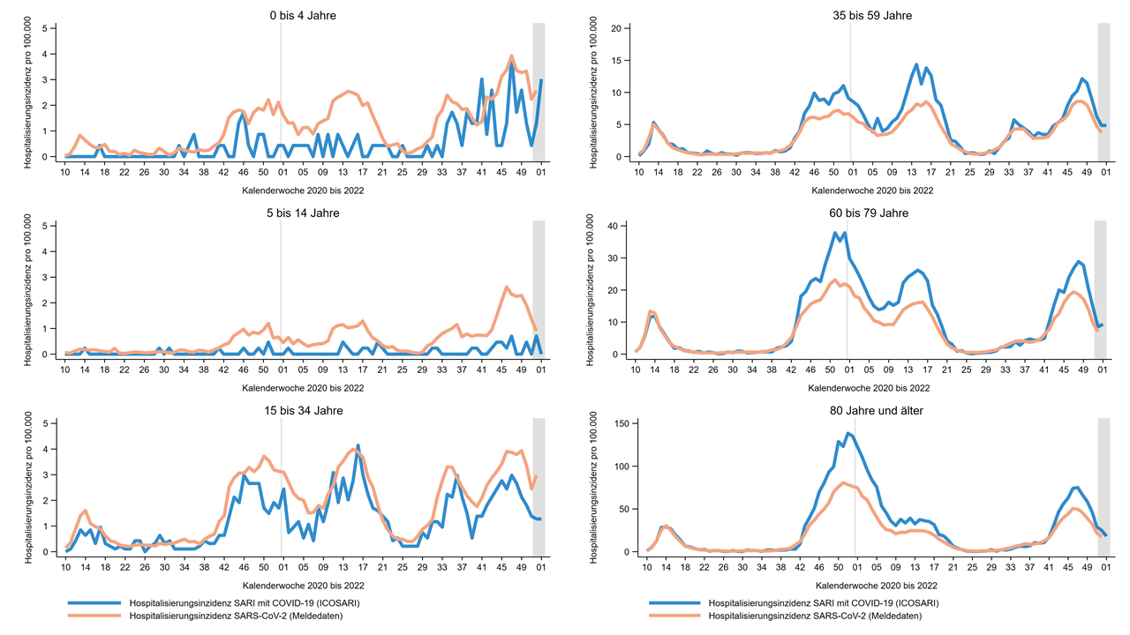
Hospitalisierungsinzidenz COVID-SARI bis zur 1. KW 2022
Gesamt: 5,5 COVID-SARI pro 100.000
Notes:
COVID-SARI Hospitalisierungsinzidenz:
Weitestgehend stabil geblieben, Wert für KW 1/2022: 5,5 /100.000
In den vergangenen Wochen höhere Werte in AG 0-4 als in den vorherigen Wellen (nur sehr vereinzelt mit RSV-Diagnose)
Bereits erneuter Anstieg in AG 60-79 zu sehen (Wert: 9,3 je 100T, 80+: 18,1 je 100T)
S:\Projekte\FG36_INV_ICOSARI\Arbeitsordner\Wochenbericht\Krisenstab-AG_separat_alleVWD

Slide 8
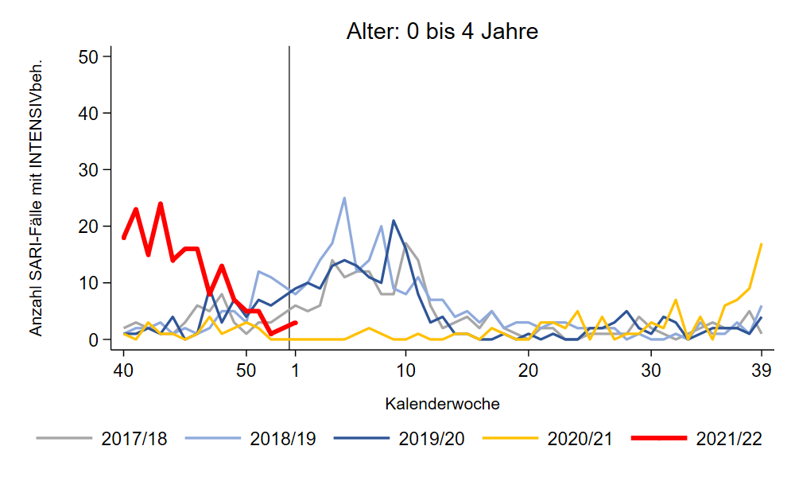
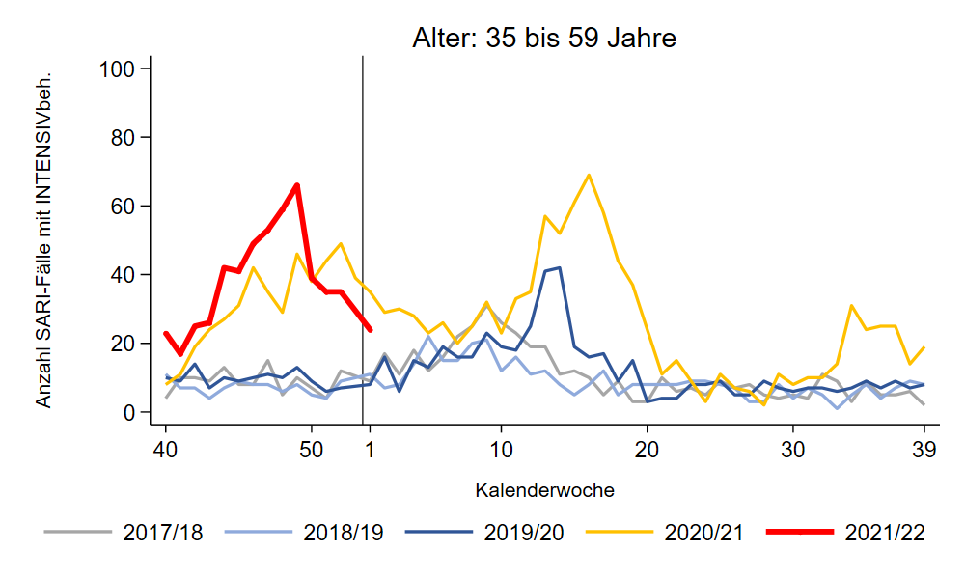
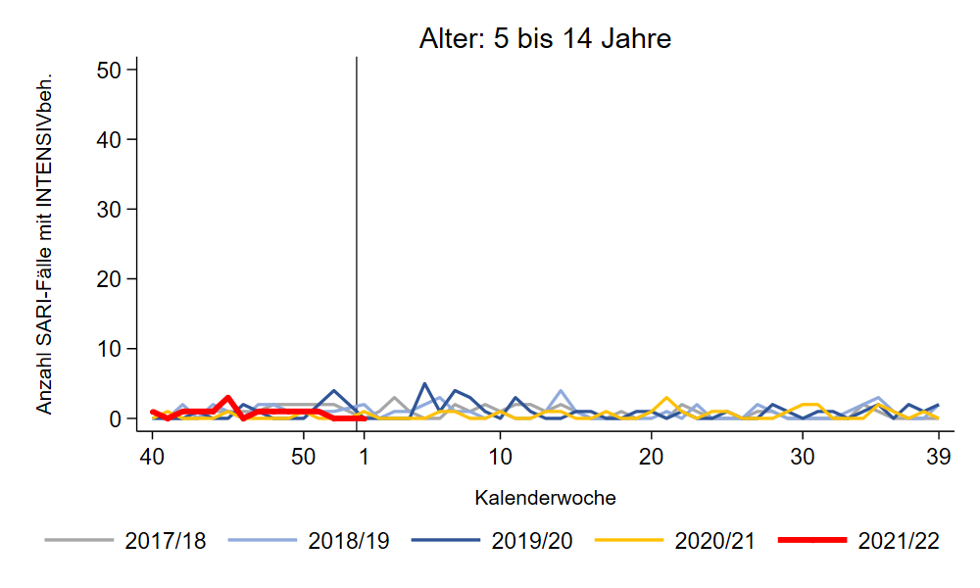
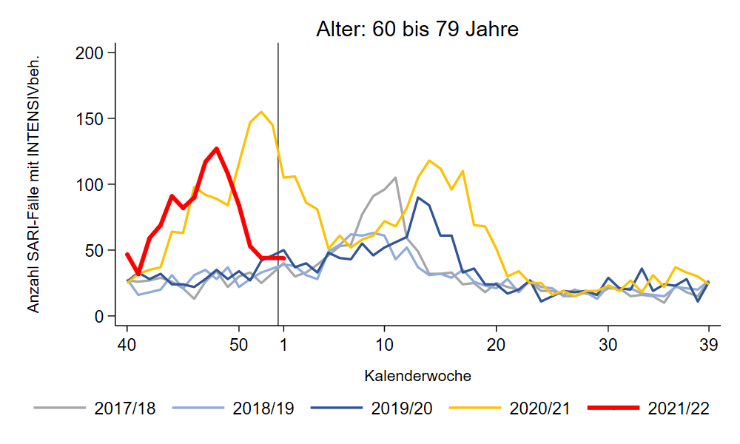
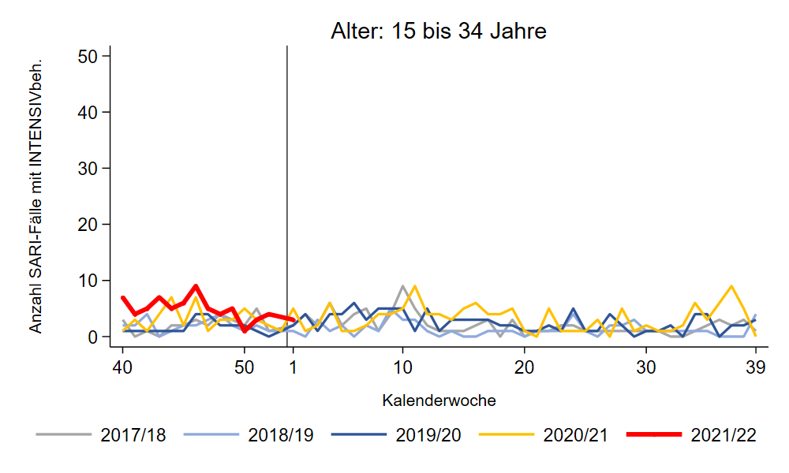
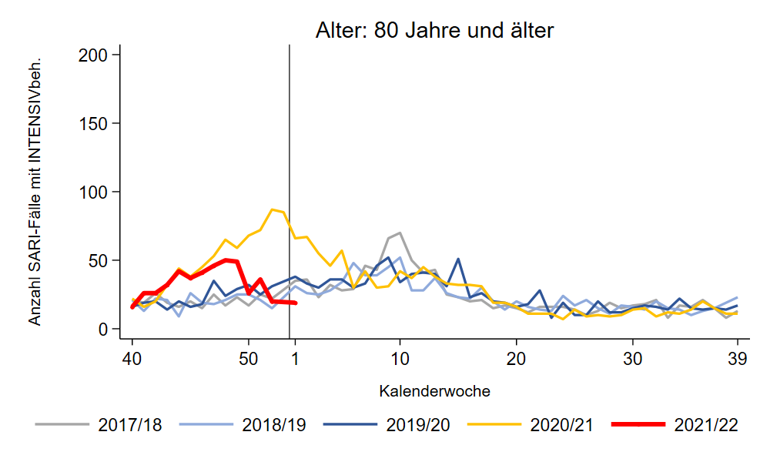
Intensivbehandlung: SARI-Fälle (J09 – J22) bis zur 1. KW 2022
71 % COVID-19
86 % COVID-19
Notes:
Zur Ansicht: Anzahl SARI mit Intensivbehandlung nach Altersgruppe (Verlauf im Vergleich zu den Vorsaisons)
Rückgang in den AG 35-59 Jahre, aber noch nicht wieder auf Normalniveau, weiterhin höheres Aufkommen an Intensivpatienten als üblich;
Anteil COVID-19 an SARI mit Intensivbehandlung bleibt hoch in den AG 35-59 und 60-79
S:\Projekte\FG36_INV_ICOSARI\Arbeitsordner\Wochenbericht\Krisenstab-AG_separat_alleVWD

Slide 9
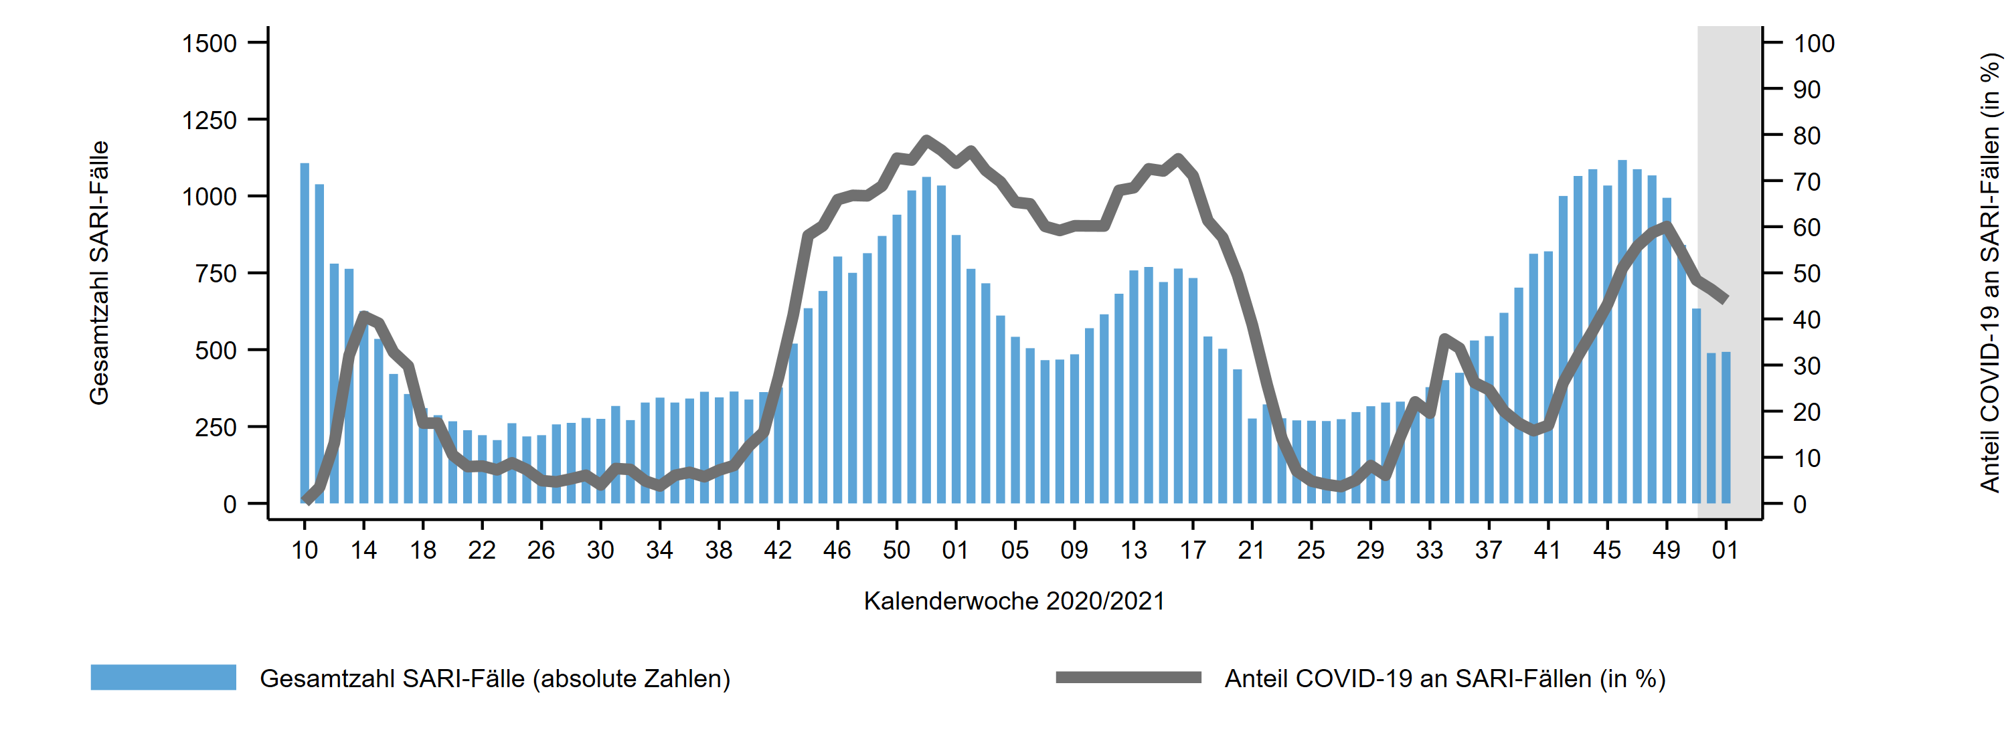
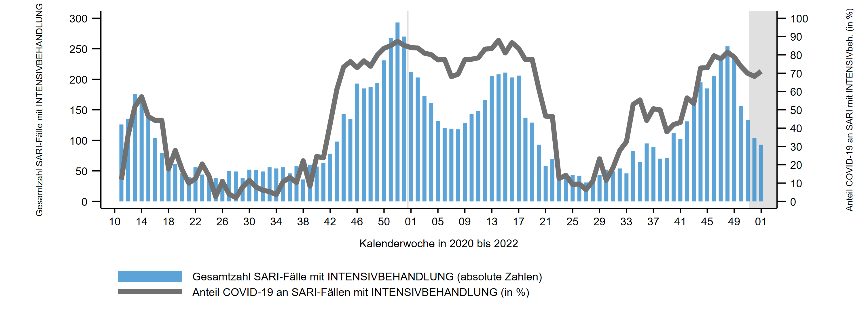
ICOSARI-KH-Surveillance – Anteil COVID-19 an SARI-Fällen bis zur 1. KW 2022
44%
ICOSARI: SARI-Fälle in Intensivbehandlung, Anteil mit COVID-19 bis 1. KW 2022
71%
Notes:
Anteil COVID-19 an SARI 44% (KW 52: 46%)
Anteil COVID an SARI mit Intensivbehandlung 71% (KW 52: 68%)
Krisenstab_AnteilCOVID_alle_inkl_letzte.png und Krisenstab_AnteilCOVID_Intensiv_inkl_letzte.png
aus dem Ordner S:\Projekte\FG36_INV_ICOSARI\Arbeitsordner\Wochenbericht

Slide 10
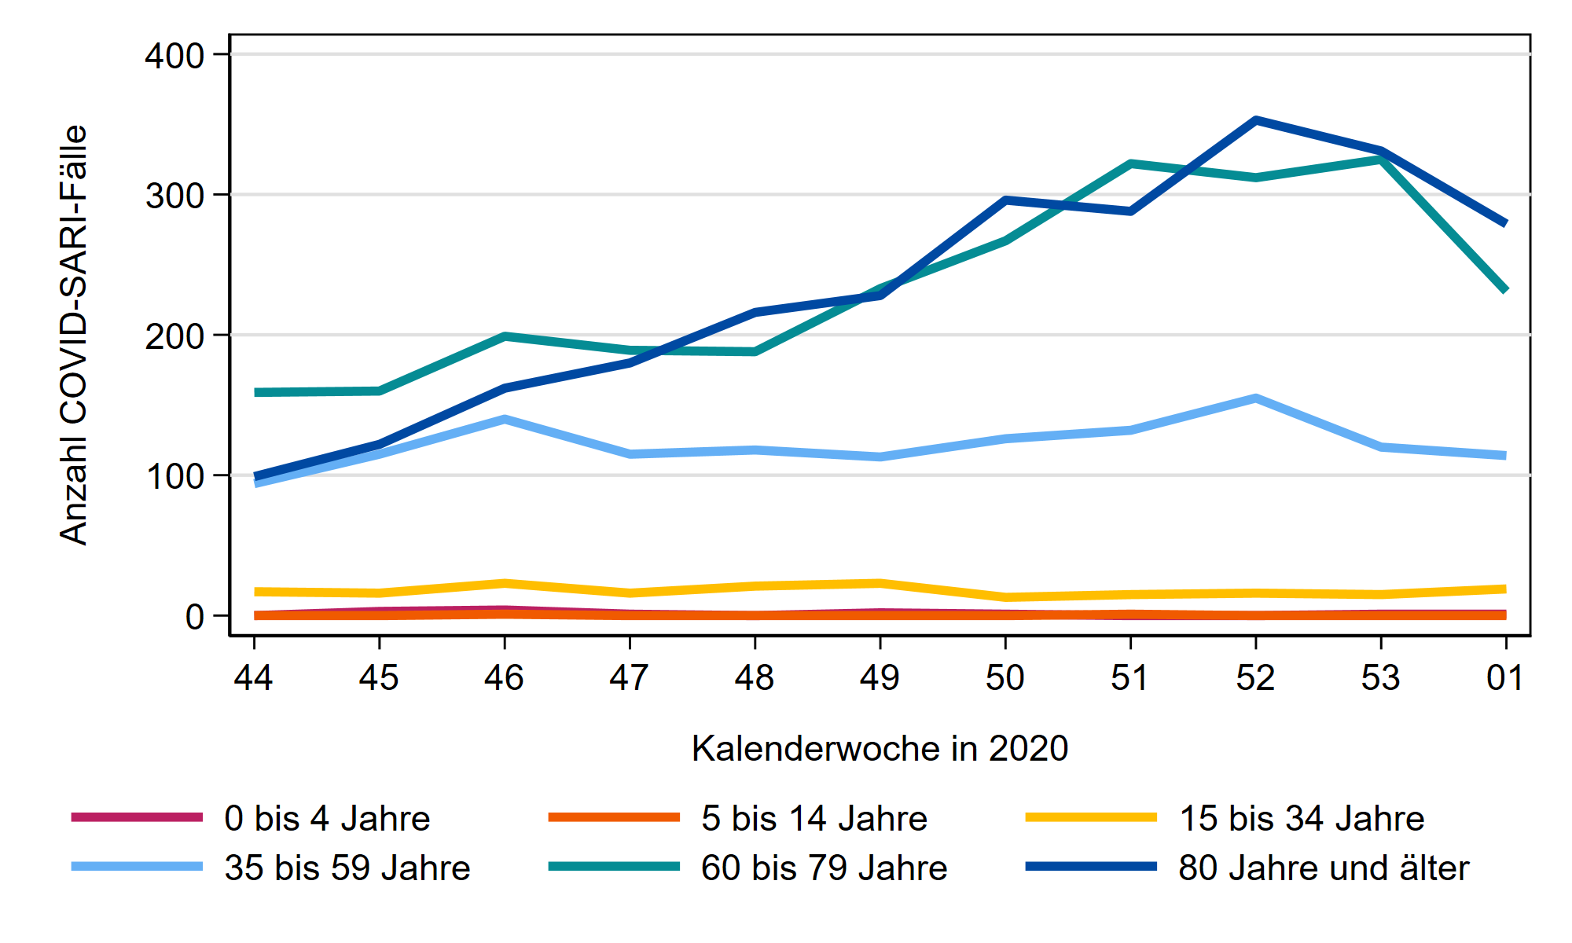
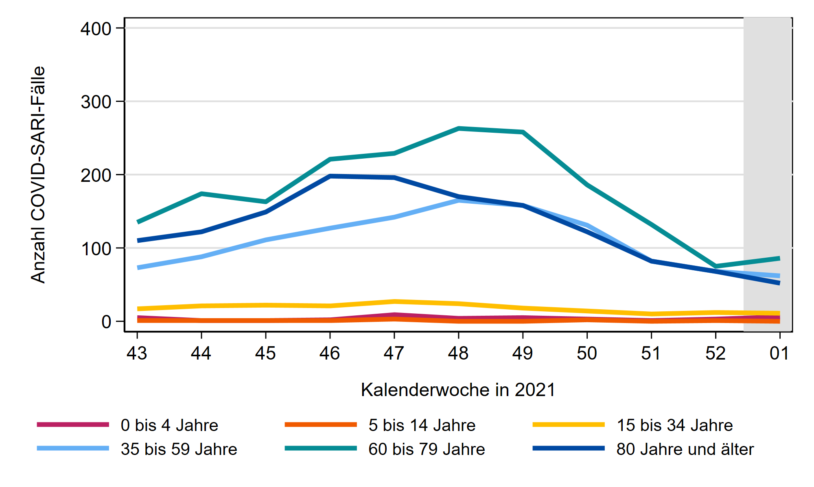
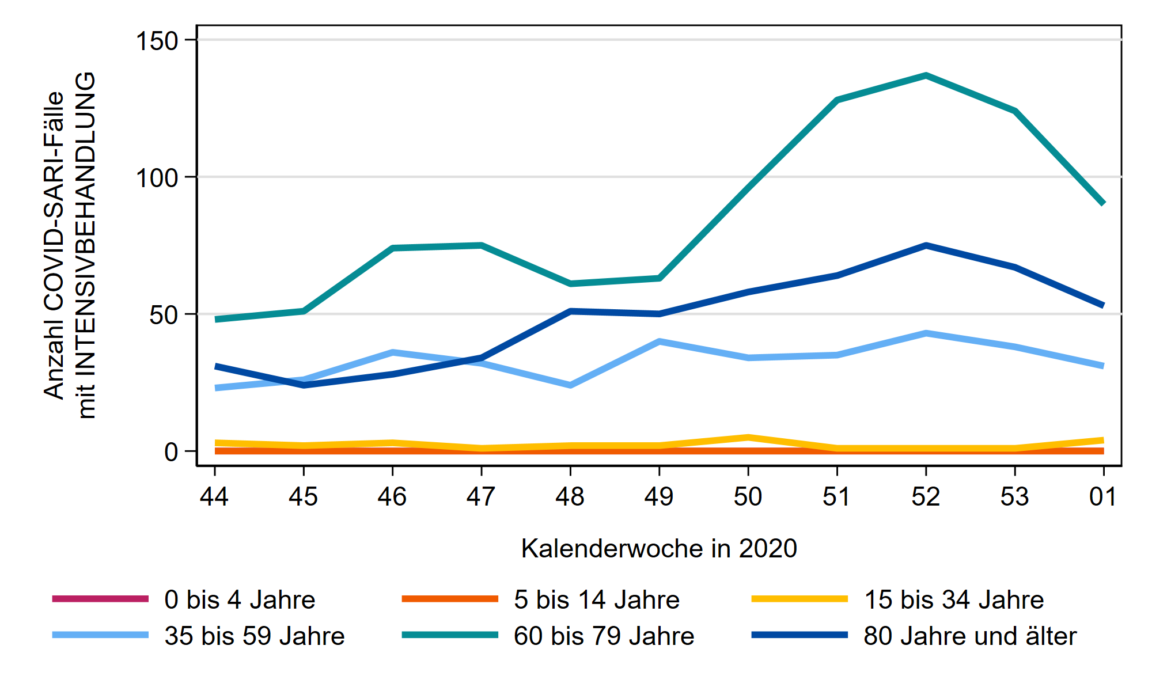
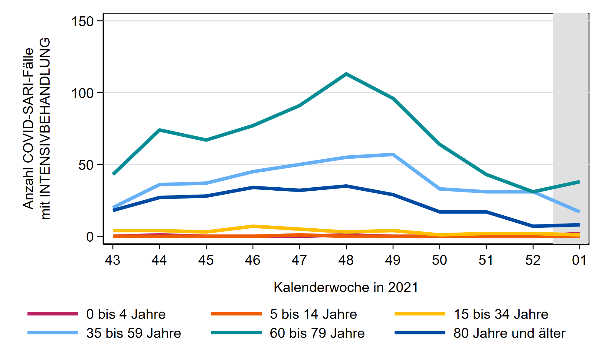
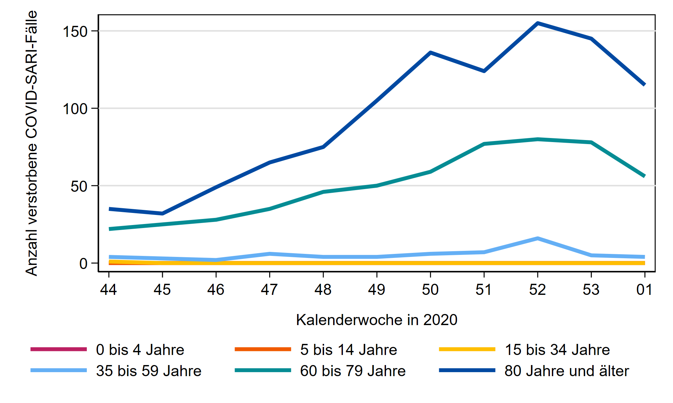
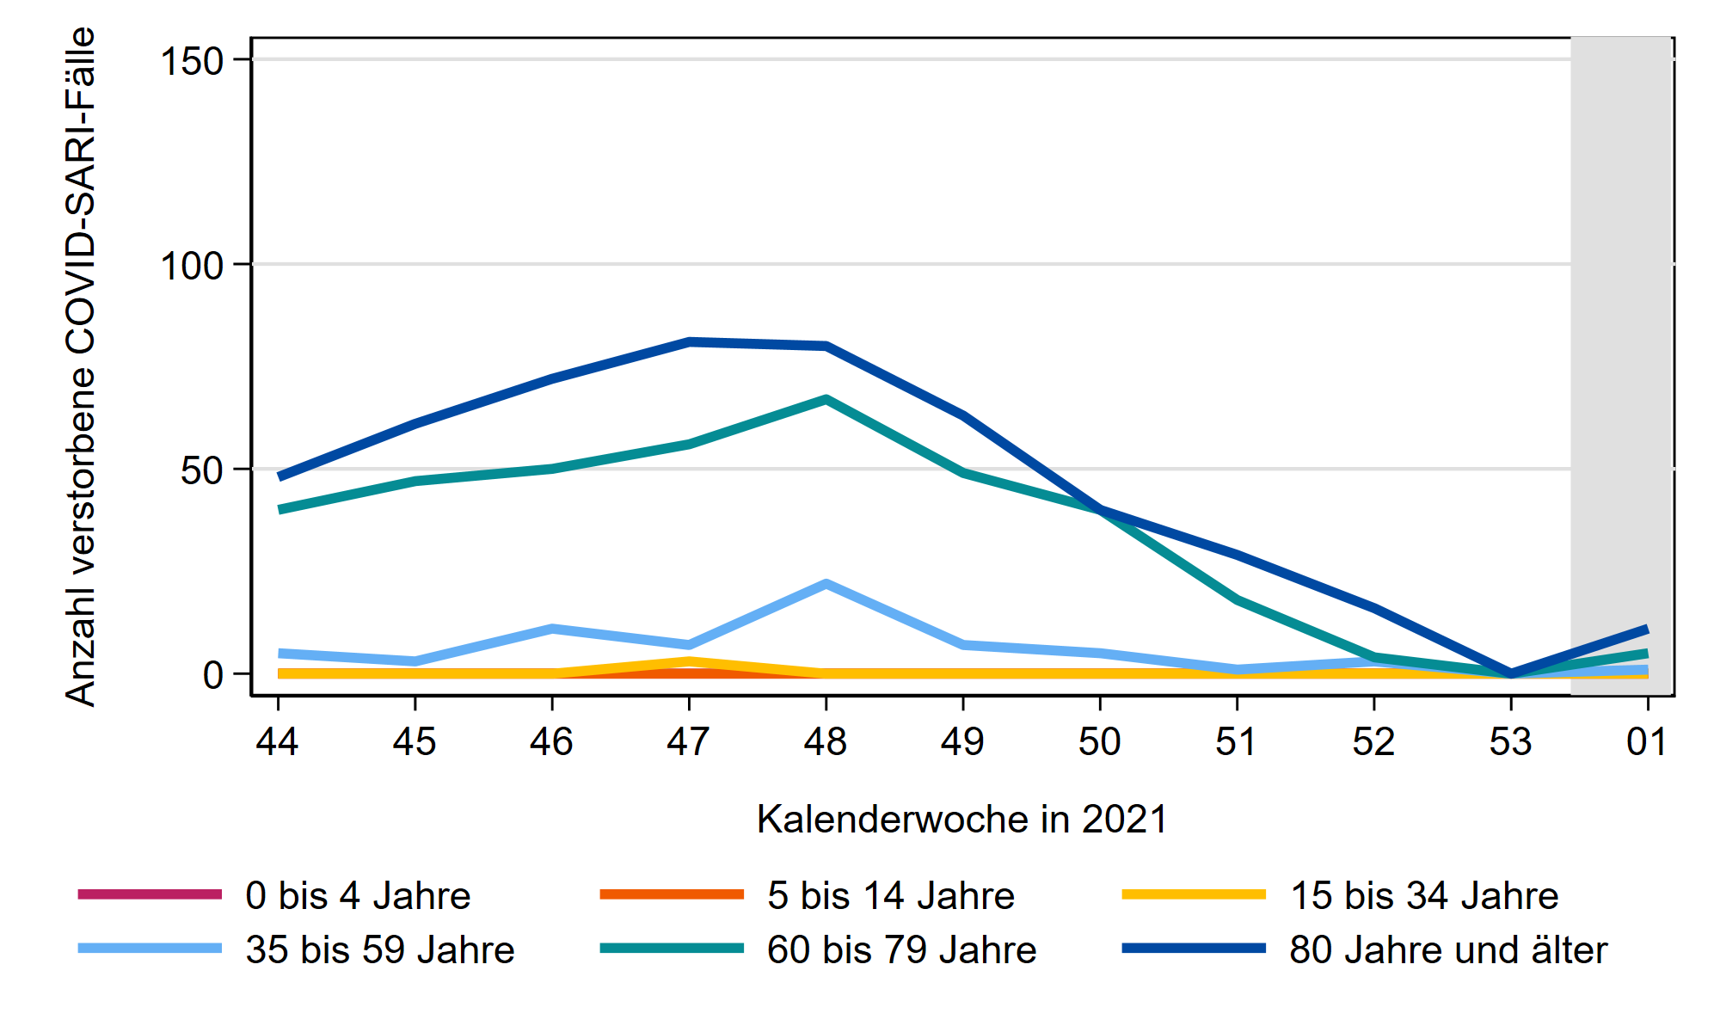
Vgl. Winter 2020/21 und 2021/22
2020/21: KW 44 - KW 1
2021/22: KW 43 - KW 1
COVID-SARI-Fälle
2020/21
2021/22
COVID-SARI-Fälle mit Intensivbehandlung
2021/22
2021/22
Verstorbene
COVID-SARI-Fälle
Notes:
Vergleich COVID-SARI, COVID-SARI mit Intensivbehandlungen, und verstorbene COVID-SARI
S:\Projekte\FG36_INV_ICOSARI\Arbeitsordner\Wochenbericht\
Krisenstab_COVID-SARI_FB_all_Vgl2021.png und Krisenstab_Intensiv_COVID_inkl_letzte_FB_VGL2021.png

Slide 11
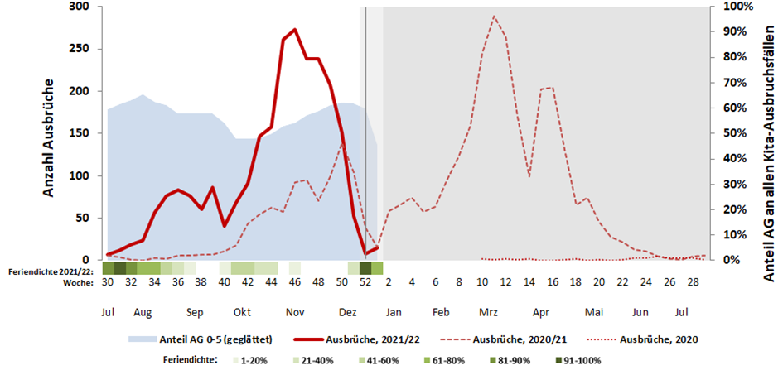
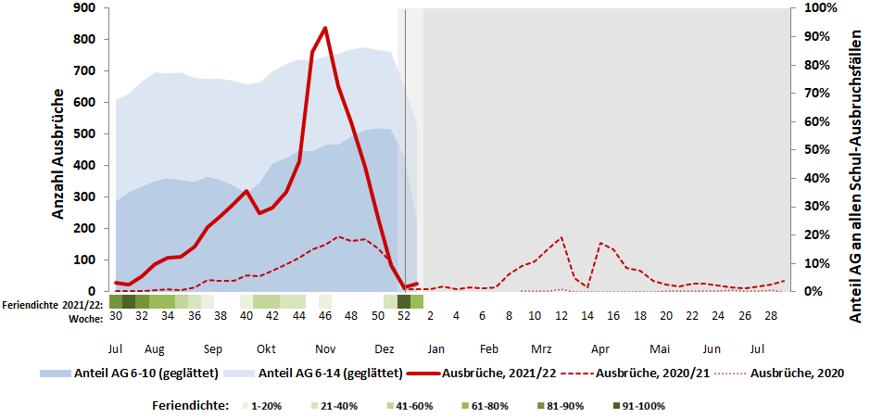
Ausbrüche in Kindergärten/Horte (n=6.011), letzten 4 Wo = 227
Ausbrüche in Schulen (n=9.335), letzten 4 Wo = 357
Notes:
KITAs:
Seit dem Jahresbeginn (und mit Abklingen der Ferien) wieder leichter Anstieg zu erkennen
Anteil AG 0-5 lag Mitte/Ende Dez bei 62%
Schulen
Ebenfalls wieder leicht ansteigender Trend seit KW 1/2022 (bisher 19 Ausbrüche übermittelt, 17 davon aus SN)
Anteil AG Mitte/Ende Dez: AG 6-10 = 57%, AG 11-14 = 27%, AG 15-20 = 11%; AG 21+ = 5%
Der Rückgang zuletzt könnte sich noch auffüllen; vermtl. bedingt durch geringe Zahl an übermittelten Ausbrüchen
Ausbruchsgröße war im Dez bei Kitas etwas höher (mean=6; median=4) als bei Schulen (mean=4; median=3)

Slide 12
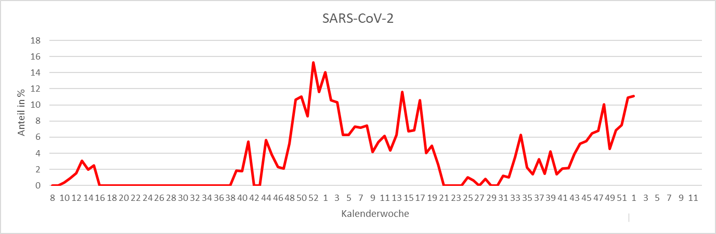
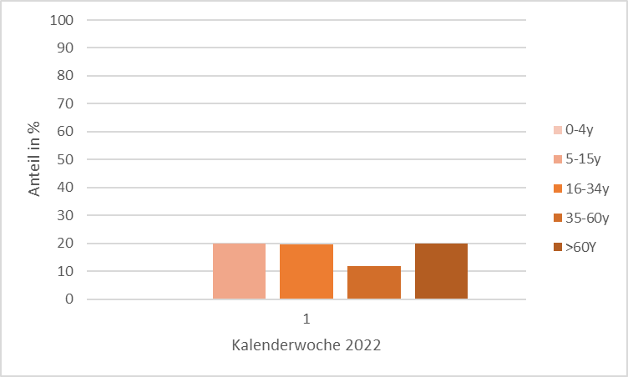
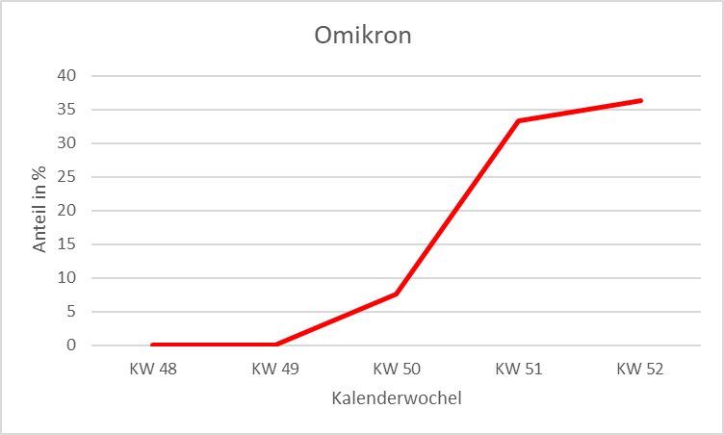
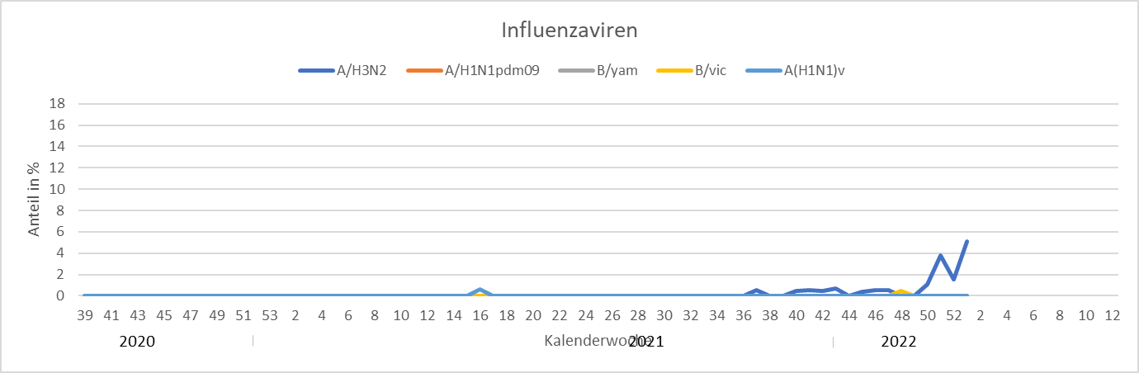
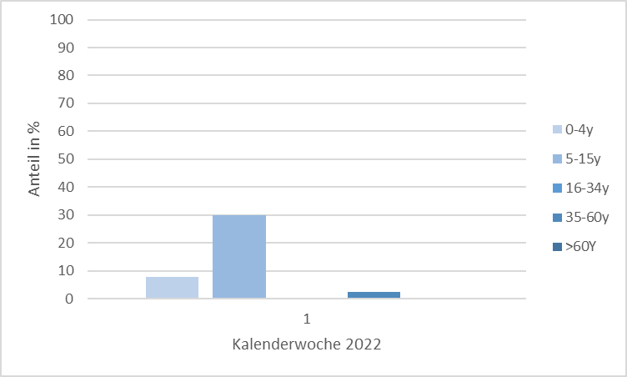
KW1 2022: 120 Einsendungen von 44 Praxen aus 14 Bundesländern

Slide 13
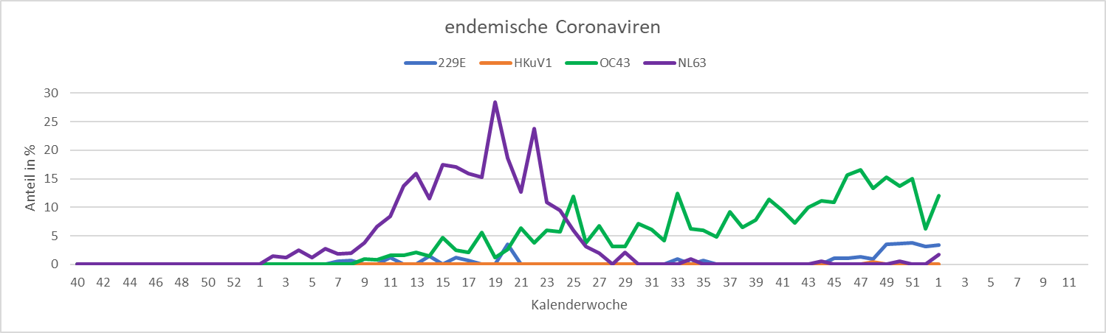
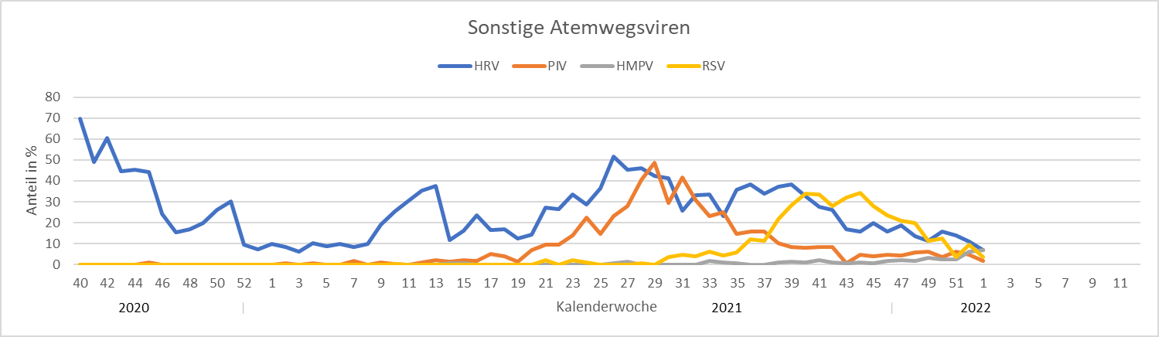
PIV-4

